Slide 1


Slide 2

Objectius estratègics del desplegament de la hisenda catalana
Assumir totes les competències actuals en matèria tributària
Hisenda catalana prestadora de serveis tributaris del país
Capacitar-se per a la gestió de qualsevol tipus d’impost
àmbits d’actuació
Organització
Sistemes d’informació
Normativa jurídica-fiscal

Slide 3
“ HEM DESPLEGAT LA TOTALITAT DE LES NOSTRES COMPETÈNCIES EN
MATÈRIA FISCAL, COM HAVIEN FET JA ALTRES COMUNITATS AUTÒNOMES “
Recaptació directa sobre tot el país:
19 oficines pròpies i 700 treballadors
Venim d’una ATC el 2015 amb:
4 oficines
321 treballadors
30,8 M€ de pressupost executat
Es subcontractava a l’Estat 35 M€, competències que aquest ens havia cedit prèviament:
recaptació executiva
gestió impostos cedits sobre territori
Recaptació executiva: 70.000 deutes
Generalitat
G@UDI: nous mòduls per a recaptació
Executiva i inspecció
Amb un sistema informàtic (G@UDI) dissenyat per als impostos cedits, aperiòdics i no massius.
Superat per alguns impostos propis, per l’evolució tecnològica (2001) i pels seus problemes de disseny originals

Slide 4

“ LA HISENDA CATALANA VA MOLT MÉS ENLLÀ, I ES PREPARA PER AL FUTUR “
Consell Fiscal de Catalunya
Institut de Recerca Fiscal
TdC: 161 punts finestreta única
13 oficines compartides
Prestadors de
serveis tributaris
300.000 deutes SCT
170.000 diputacions, 300.000 altres
Tramitadors impostos estatals
Subhastes conjuntes béns embargats
Unitat frau fiscal internacional
Intercanvi informació altres adm.
e-SPRIU: gestor de dades i censos,
Servei Relació Contribuent, anàlisi dades
Industrialització nous impostos
Comunicació directa assessors fiscals
Aula tributària en línia
Tramitació telemàtica: 70%
Multiproveïdor en sistemes informació
Eines de gestió del canvi

Slide 5
Codi tributari: dissenya l’arquitectura
institucional de la hisenda catalana
Consell Fiscal de Catalunya
Institut de Recerca Fiscal
Recaptació directa sobre tot el país:
19 oficines pròpies i 700 treballadors
TdC: 161 punts finestreta única
13 oficines compartides
Prestadors de
serveis tributaris
Recaptació executiva: 70.000 deutes
Generalitat
300.000 deutes SCT
170.000 diputacions, 300.000 altres
Tramitadors impostos estatals
Subhastes conjuntes béns embargats
Pla prevenció i lluita frau 2015-2018
Unitat frau fiscal internacional
Intercanvi informació altres adm.
G@UDI: nous mòduls per a
recaptació executiva i inspecció
e-SPRIU: gestor de dades i censos,
Servei Relació Contribuent, anàlisi dades
Industrialització nous impostos
Comunicació directa assessors fiscals
Aula tributària en línia
Tramitació telemàtica: 70%
Multiproveïdor en sistemes informació
Eines de gestió del canvi

Slide 6
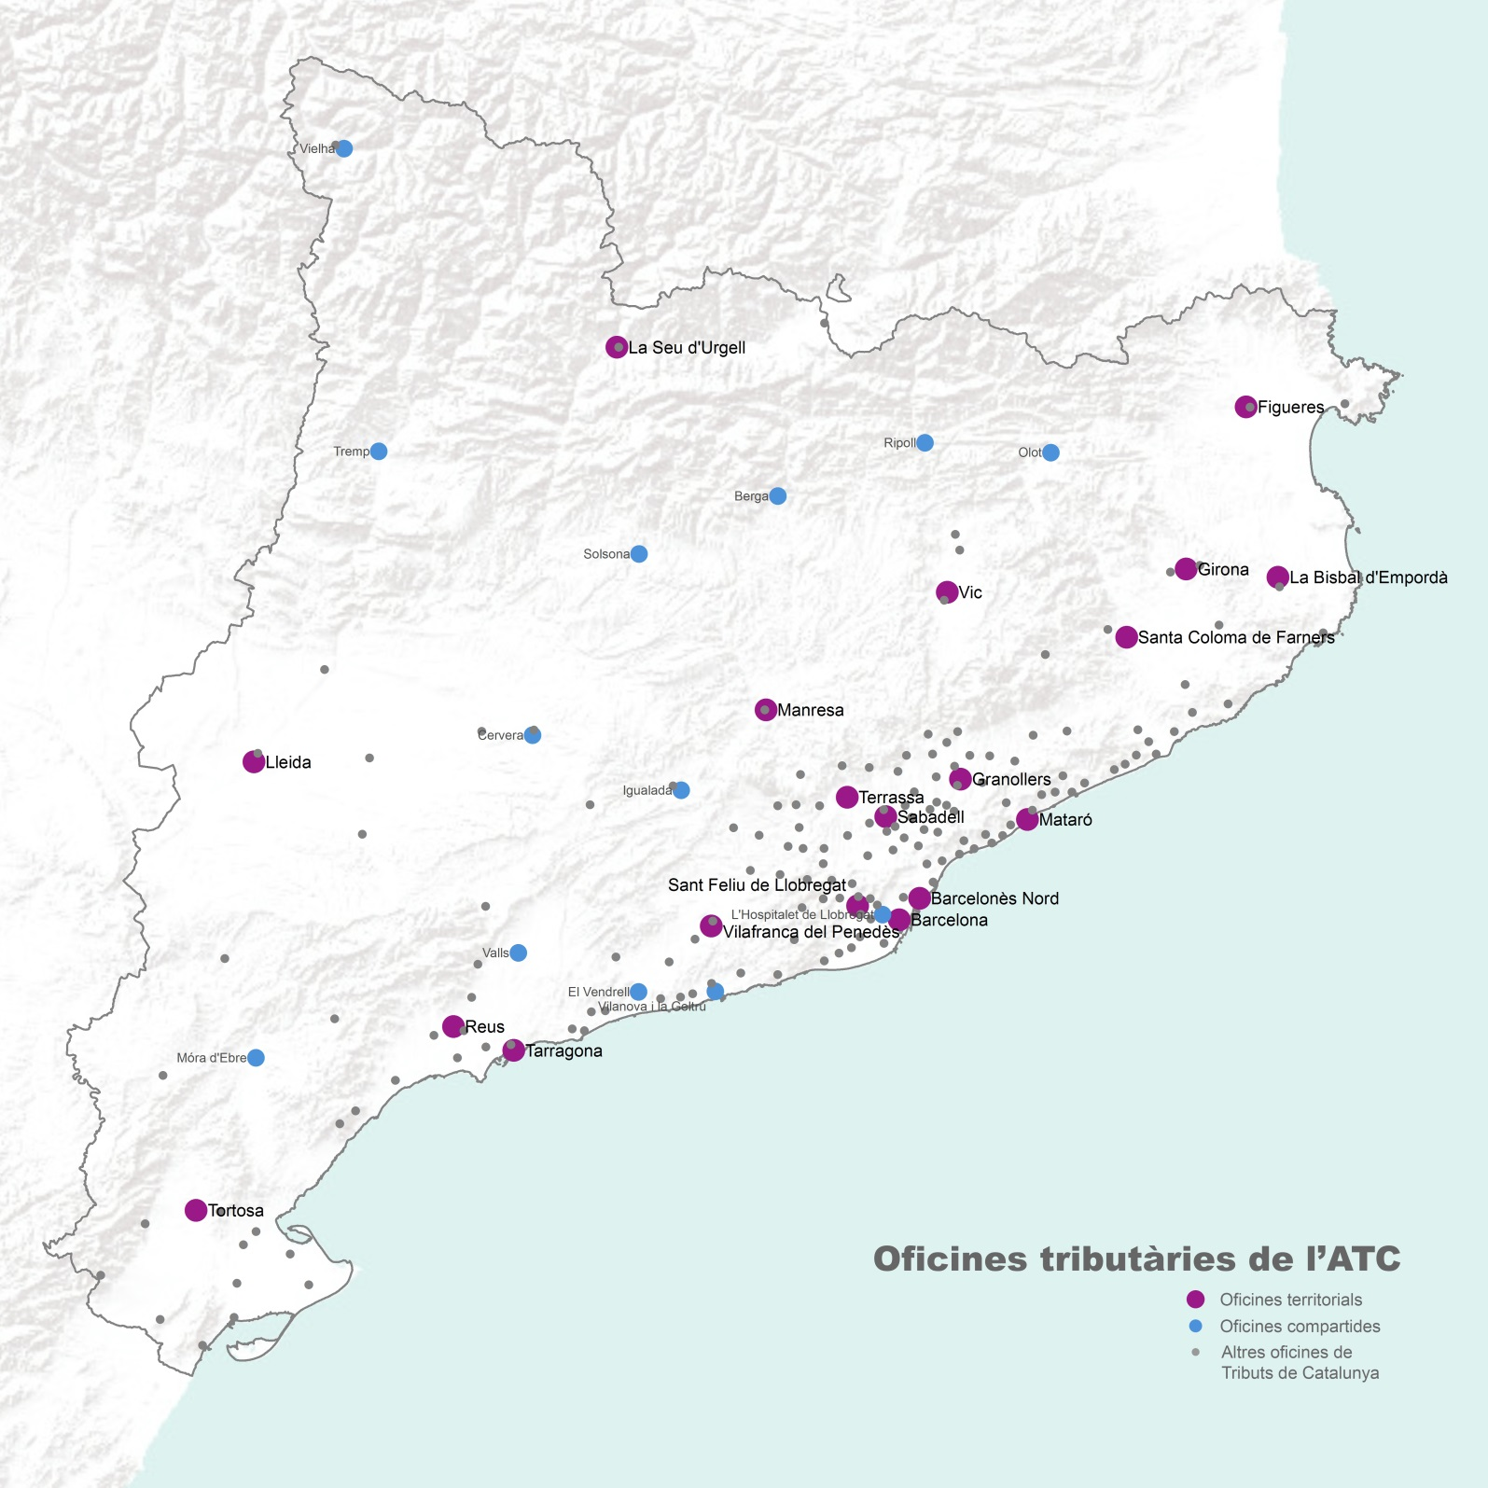
Atenció al contribuent i recaptació directa dels impostos sobre tot el país:
19 oficines pròpies
13 oficines compartides amb administracions locals
Tributs de Catalunya:
161 punts finestreta única
193 punts atenció

Slide 7
S’incorporen 250 persones (juliol-agost) per cobrir el desplegament territorial (4.800 candidats):
  35 venen de l’ATC, vacants a cobrir a la tardor
200 més s’incorporen per a recaptació executiva, gravació, reforç estructura...
220 de les persones incorporades provenen dels registres de la propietat (80% dels 277)
Formació del nou personal en les seves funcions
S’aprova una nova ordre d’estructura de l’ATC

Slide 8
Codi tributari: dissenya l’arquitectura
institucional de la hisenda catalana
Consell Fiscal de Catalunya
Institut de Recerca Fiscal
Recaptació directa sobre tot el país:
19 oficines pròpies i 700 treballadors
TdC: 161 punts finestreta única
13 oficines compartides
Prestadors de
serveis tributaris
Recaptació executiva: 70.000 deutes
Generalitat
300.000 deutes SCT
170.000 diputacions, 300.000 altres
Tramitadors impostos estatals
Subhastes conjuntes béns embargats
Pla prevenció i lluita frau 2015-2018
Unitat frau fiscal internacional
Intercanvi informació altres adm.
G@UDI: nous mòduls per a
recaptació executiva i inspecció
e-SPRIU: gestor de dades i censos,
Servei Relació Contribuent, anàlisi dades
Industrialització nous impostos
Comunicació directa assessors fiscals
Aula tributària en línia
Tramitació telemàtica: 70%
Multiproveïdor en sistemes informació
Eines de gestió del canvi

Slide 9
ATC, prestadora de serveis tributaris a les administracions del país
  A partir de l’1 de setembre, gestionarem els 300.000 deutes del SCT
  Convenis signats: diputacions, ajuntaments com Barcelona, Sabadell, Terrassa, consells comarcals de la Selva, el Ripollès, el Baix Empordà, la Cerdanya
Subhastes conjuntes béns embargats
Recaptació executiva: 70.000 deutes
Generalitat
300.000 deutes SCT
170.000 diputacions, 300.000 altres
Tramitadora d’impostos estatals
El mes d’octubre, l’ATC gestionarà i pagarà tots els impostos del sector públic: 170 entitats públiques, 500 entitats concertades i les administracions locals que s’hi adhereixin
2.500 milions d’euros anuals

Slide 10
Codi tributari: dissenya l’arquitectura
institucional de la hisenda catalana
Consell Fiscal de Catalunya
Institut de Recerca Fiscal
Recaptació directa sobre tot el país:
19 oficines pròpies i 700 treballadors
TdC: 161 punts finestreta única
13 oficines compartides
Prestadors de
serveis tributaris
Recaptació executiva: 70.000 deutes
Generalitat
300.000 deutes SCT
170.000 diputacions, 300.000 altres
Tramitadors impostos estatals
Subhastes conjuntes béns embargats
Pla prevenció i lluita frau 2015-2018
Unitat frau fiscal internacional
Intercanvi informació altres adm.
G@UDI: nous mòduls per a
recaptació executiva i inspecció
e-SPRIU: gestor de dades i censos,
Servei Relació Contribuent, anàlisi dades
Industrialització nous impostos
Comunicació directa assessors fiscals
Aula tributària en línia
Tramitació telemàtica: 70%
Multiproveïdor en sistemes informació
Eines de gestió del canvi

Slide 11
Codi tributari: dissenya l’arquitectura
institucional de la hisenda catalana
Consell Fiscal de Catalunya
Institut de Recerca Fiscal
El format de codi aporta simplicitat, seguretat jurídica, coherència al conjunt de les normes que integren el dret tributari de Catalunya.
La primera part del Codi, ja aprovada al Parlament de Catalunya, incorpora:
Llibre 1r Disposicions generals del sistema tributari de Catalunya
Llibre 2n Agència Tributària de Catalunya i Junta de Tributs
Llibre 3r El Consell Fiscal de Catalunya i l’Institut de Recerca Fiscal i Estudis Tributaris de Catalunya
La creació del Consell Fiscal determina un model tributari ambiciós, exigent, cooperatiu i avaluat per la societat
L’actual direcció general creada el setembre del 2016, evolucionarà en un Institut de Recerca i Estudis Fiscals que aportarà formació i innovació al nostre sistema tributari
En el futur:
Llibre 4t El règim fiscal general de Catalunya
Llibres 5è i altres Impostos, taxes i altres tributs

Slide 12
Codi tributari: dissenya l’arquitectura
institucional de la hisenda catalana
Consell Fiscal de Catalunya
Institut de Recerca Fiscal
Recaptació directa sobre tot el país:
19 oficines pròpies i 700 treballadors
TdC: 161 punts finestreta única
13 oficines compartides
Prestadors de
serveis tributaris
Recaptació executiva: 70.000 deutes
Generalitat
300.000 deutes SCT
170.000 diputacions, 300.000 altres
Tramitadors impostos estatals
Subhastes conjuntes béns embargats
Pla prevenció i lluita frau 2015-2018
Unitat frau fiscal internacional
Intercanvi informació altres adm.
G@UDI: nous mòduls per a
recaptació executiva i inspecció
e-SPRIU: gestor de dades i censos,
Servei Relació Contribuent, anàlisi dades
Industrialització nous impostos
Comunicació directa assessors fiscals
Aula tributària en línia
Tramitació telemàtica: 70%
Multiproveïdor en sistemes informació
Eines de gestió del canvi

Slide 13
  Durant la 1a meitat del seu horitzó (2015-2016) s’ha detectat un frau de 360 M€
  La internalització de tots els processos (executiva i liquidació) a l’ATC ens dona visió 360º, més control i informació
  Estan en curs convocatòries per incorporar 24 inspectors i 40 gestors tributaris
Mòdul d’anàlisi de dades a l’e-SPRIU
  L’e-SPRIU incorporarà eines analítiques i de mineria de dades, de gestió del coneixement i models predictius que ens faran més eficaços en la lluita contra el frau
  Dotarem l’ATC d’una estructura especialitzada en investigació, prevenció i lluita contra el frau fiscal internacional
Pla prevenció i lluita frau 2015-2018
Unitat frau fiscal internacional
Intercanvi informació altres adm.
  El pla desplega mesures en quatre eixos:
  - Prevenció
  - Control i detecció
  - Implicació social en la prevenció
  - Canvis organitzatius i en mitjans
  Mitjançant canvis legislatius i signatura de convenis hem possibilitat l’intercanvi d’informació entre les administracions
Càlcul del tax gap (bretxa fiscal)
  A la tardor tindrem el primer estudi sobre la bretxa fiscal dels impostos propis i cedits

Slide 14
Codi tributari: dissenya l’arquitectura
institucional de la hisenda catalana
Consell Fiscal de Catalunya
Institut de Recerca Fiscal
Recaptació directa sobre tot el país:
19 oficines pròpies i 700 treballadors
TdC: 161 punts finestreta única
13 oficines compartides
Prestadors de
serveis tributaris
Recaptació executiva: 70.000 deutes
Generalitat
300.000 deutes SCT
170.000 diputacions, 300.000 altres
Tramitadors impostos estatals
Subhastes conjuntes béns embargats
Pla prevenció i lluita frau 2015-2018
Unitat frau fiscal internacional
Intercanvi informació altres adm.
G@UDI: nous mòduls per a
recaptació executiva i inspecció
e-SPRIU: gestor de dades i censos,
Servei Relació Contribuent, anàlisi dades
Industrialització nous impostos
Comunicació directa assessors fiscals
Aula tributària en línia
Tramitació telemàtica: 70%
Multiproveïdor en sistemes informació
Eines de gestió del canvi

Slide 15
G@UDI és un sistema informàtic dissenyat per a impostos aperiòdics i no massius.
Superat per alguns impostos propis, per l’evolució tecnològica d’un sistema del 2001 i pels problemes de disseny original.
Els darrers mòduls programats aquests darrers dos anys s’han dissenyat per donar servei a G@UDI i e-SPRIU.
Mòdul executiva
Mòdul inspecció
Gestors de qualitat i bases de dades
  L’e-SPRIU és un sistema informàtic concebut en digital, multicanal, orientat al contribuent i a l’explotació de la dada
  Incorpora les més avançades tecnologies i tendències de disseny
  Està concebut per gestionar impostos sobre censos, massius i periòdics
  Ha de ser el motor d’un canvi de relació entre Administració i contribuent
  Desacobla el back-office del front-office: més robust i flexible als canvis
G@UDI: nous mòduls per a
recaptació executiva i inspecció
e-SPRIU gestor de dades i censos,
Servei Relació Contribuent, anàlisi dades
  S’ha estructurat una àrea d’informàtica tributària que potenciarà les eines TIC com a elements estratègics en la lluita contra el frau i en la relació amb el contribuent

Slide 16
Codi tributari: dissenya l’arquitectura
institucional de la hisenda catalana
Consell Fiscal de Catalunya
Institut de Recerca Fiscal
Recaptació directa sobre tot el país:
19 oficines pròpies i 700 treballadors
TdC: 161 punts finestreta única
13 oficines compartides
Prestadors de
serveis tributaris
Recaptació executiva: 70.000 deutes
Generalitat
300.000 deutes SCT
170.000 diputacions, 300.000 altres
Tramitadors impostos estatals
Subhastes conjuntes béns embargats
Pla prevenció i lluita frau 2015-2018
Unitat frau fiscal internacional
Intercanvi informació altres adm.
G@UDI: nous mòduls per a
recaptació executiva i inspecció
e-SPRIU: gestor de dades i censos,
Servei Relació Contribuent, anàlisi dades
Industrialització nous impostos
Comunicació directa assessors fiscals
Aula tributària en línia
Tramitació telemàtica: 70%
Multiproveïdor en sistemes informació
Eines de gestió del canvi

Slide 17
Industrialització nous impostos
  Els sistemes d’informació i l’organització estan preparats per desplegar nous impostos de forma molt ràpida
Comunicació directa amb els assessors fiscals: els canvis realitzats els arribaran de forma directa per via electrònica
Aula tributària en línia: eina formativa que ens permet accelerar els canvis i actualitzar una agència amb 32 oficines i 161 punts d’atenció
Tramitació telemàtica: 70%
Una societat digitalitzada ens obliga a atendre els contribuents a casa seva
Multiproveïdor en sistemes informació
Els nous sistemes d’informació són desenvolupats per 10 proveïdors. Ens permet rapidesa en desenvolupaments, independència i especialització.
Eines de gestió del canvi

Slide 18
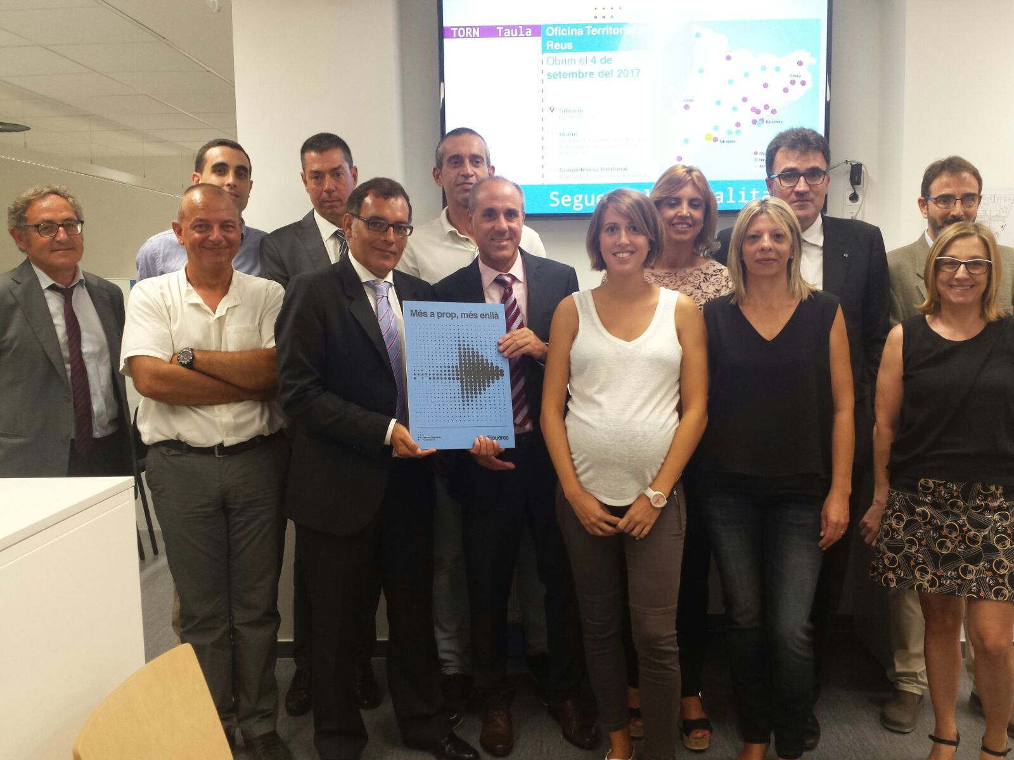
Oficines territorials de l’ATC: Figueres

Slide 19
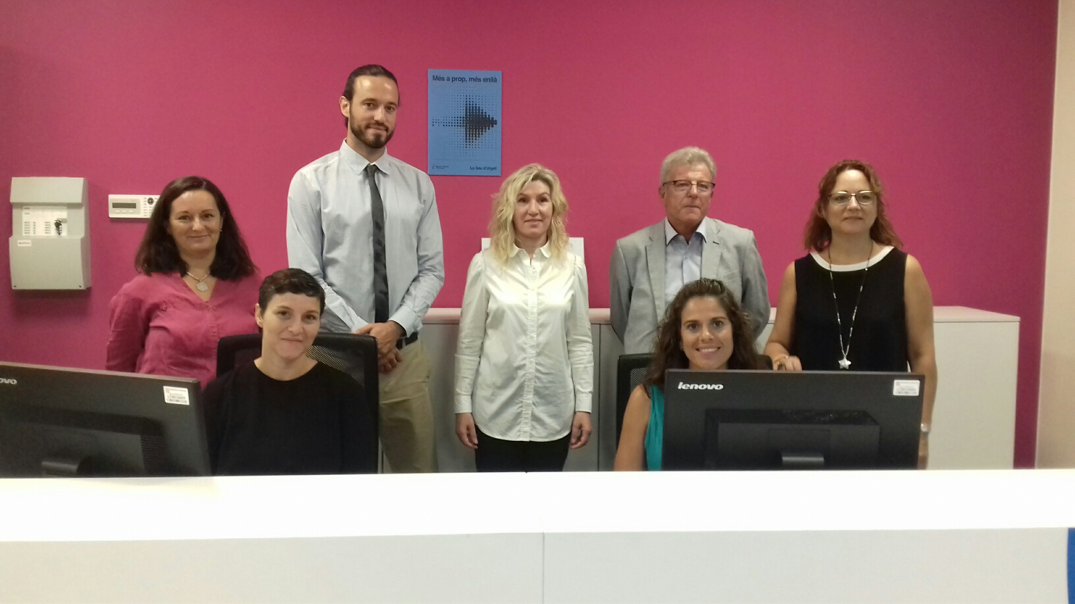
Oficines territorials de l’ATC: la Seu d’Urgell

Slide 20

Oficines territorials de l’ATC: Sant Feliu de Llobregat

Slide 21
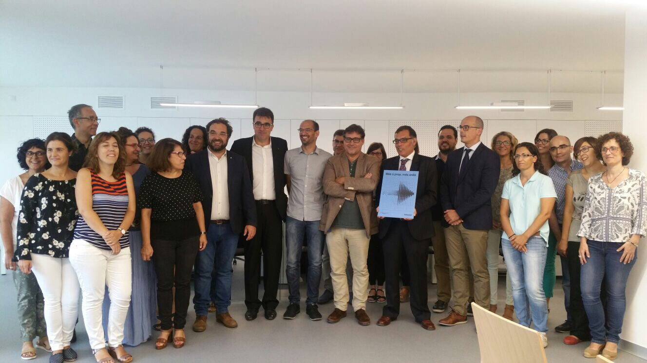
Oficines territorials de l’ATC: Sabadell

Slide 22
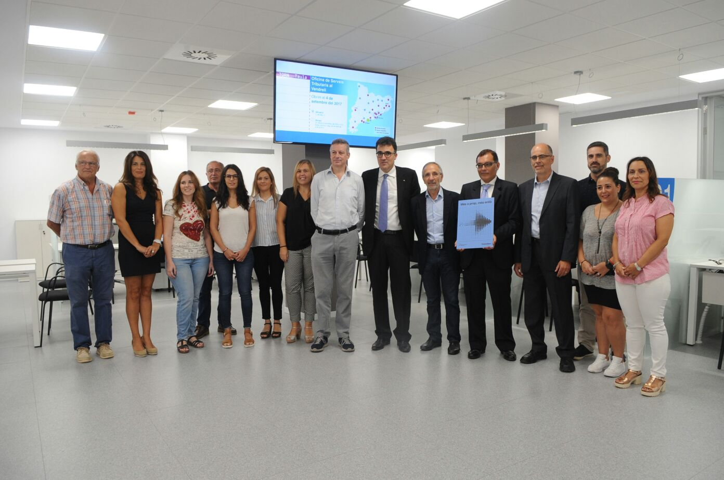
Oficines territorials de l’ATC: Granollers

Slide 23
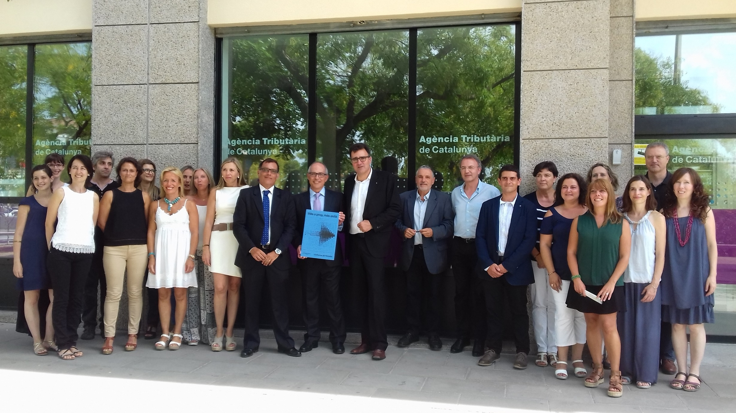
Oficines territorials de l’ATC: Vilafranca del Penedès

Slide 24
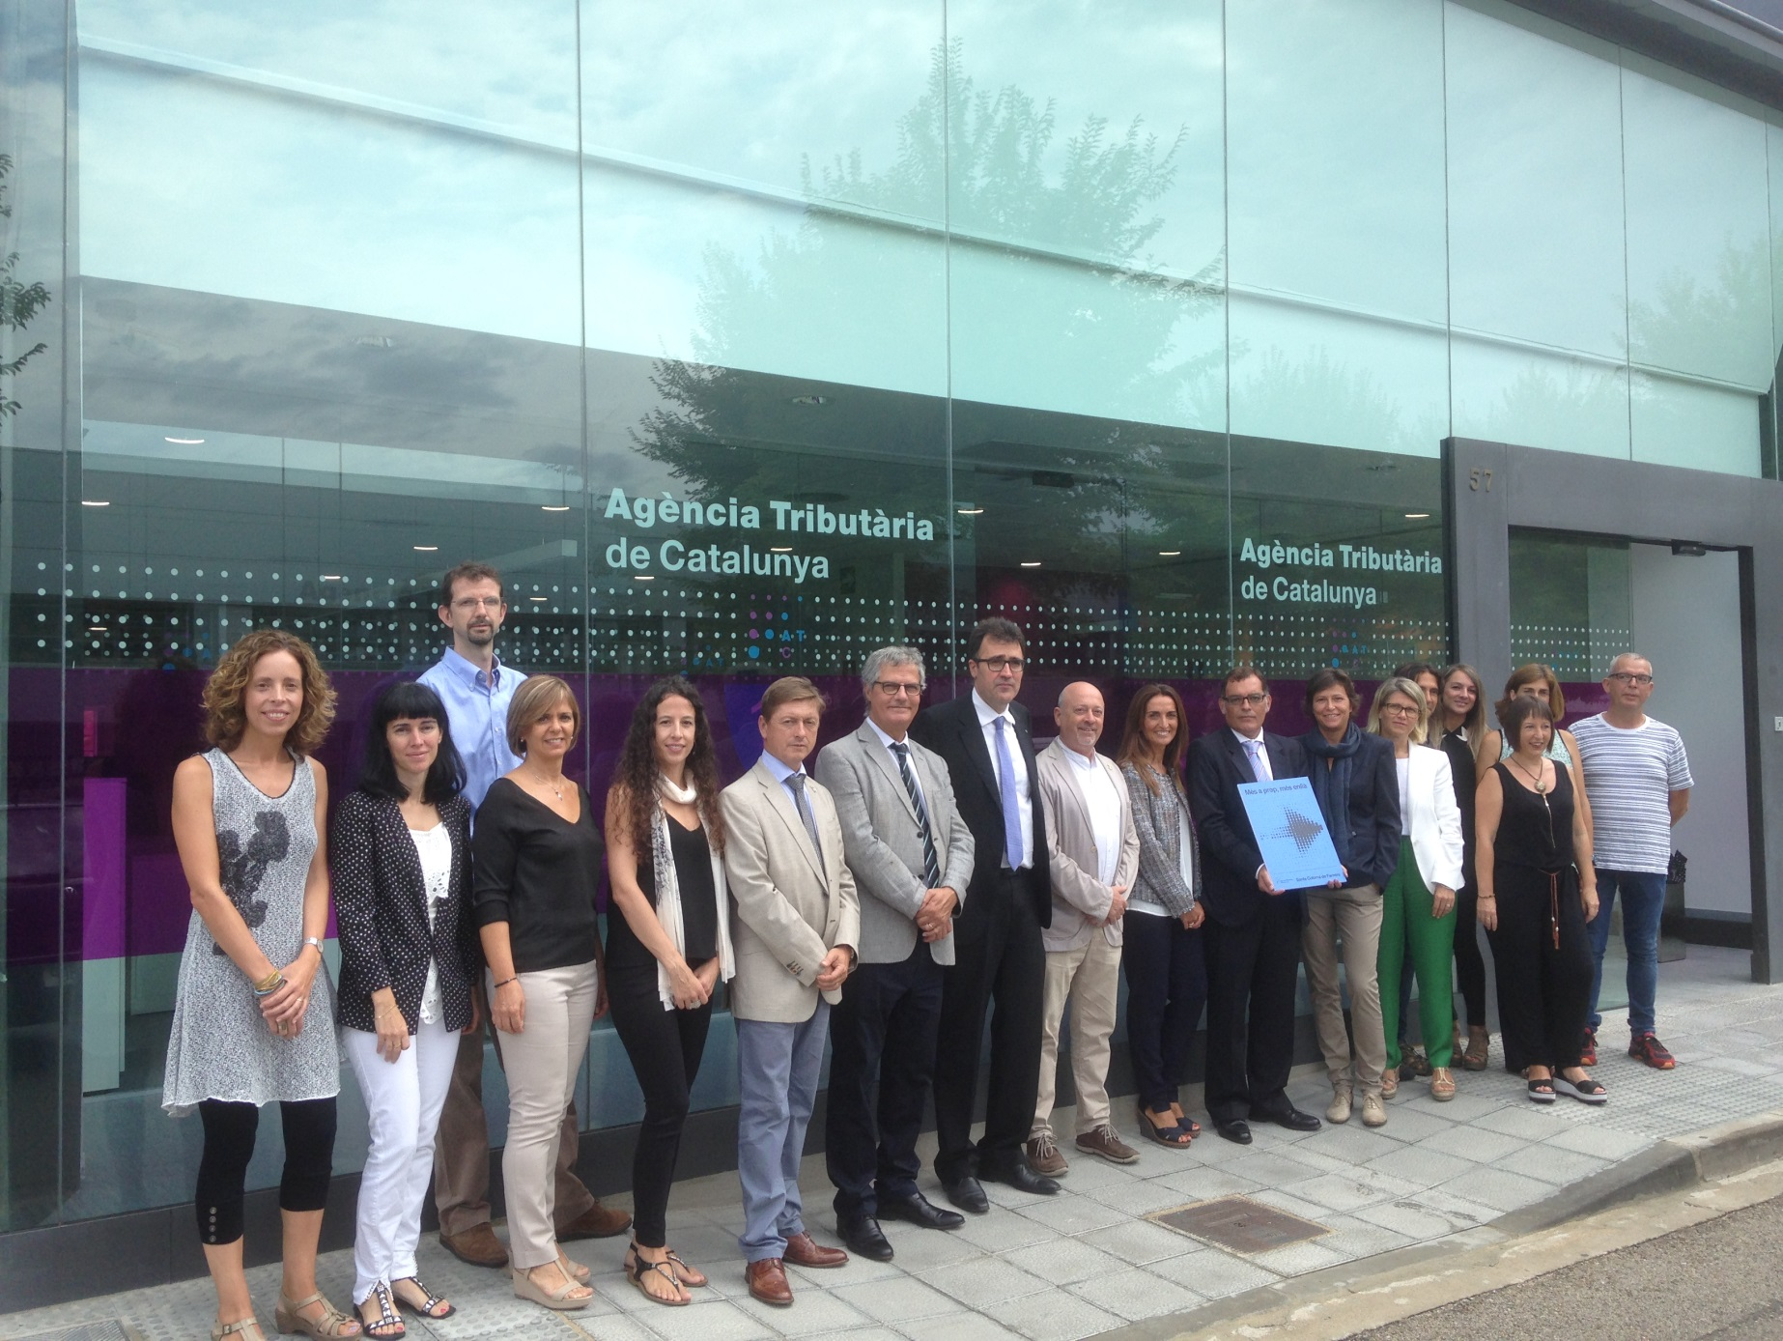
Oficines territorials de l’ATC: Santa Coloma de Farners

Slide 25
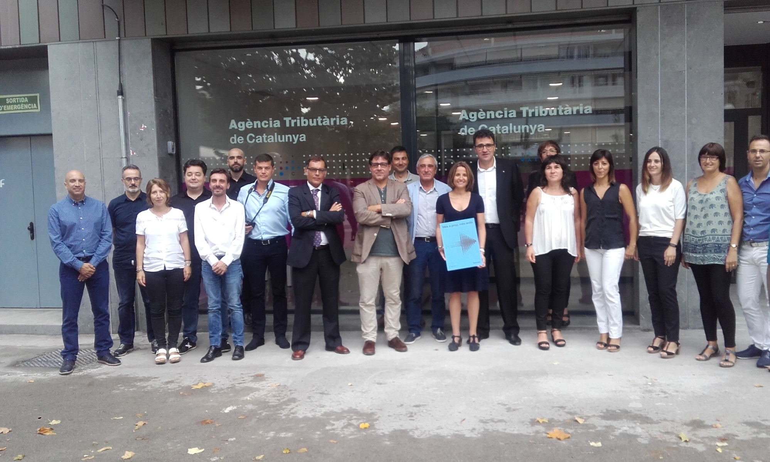
Oficines territorials de l’ATC: Terrassa

Slide 26
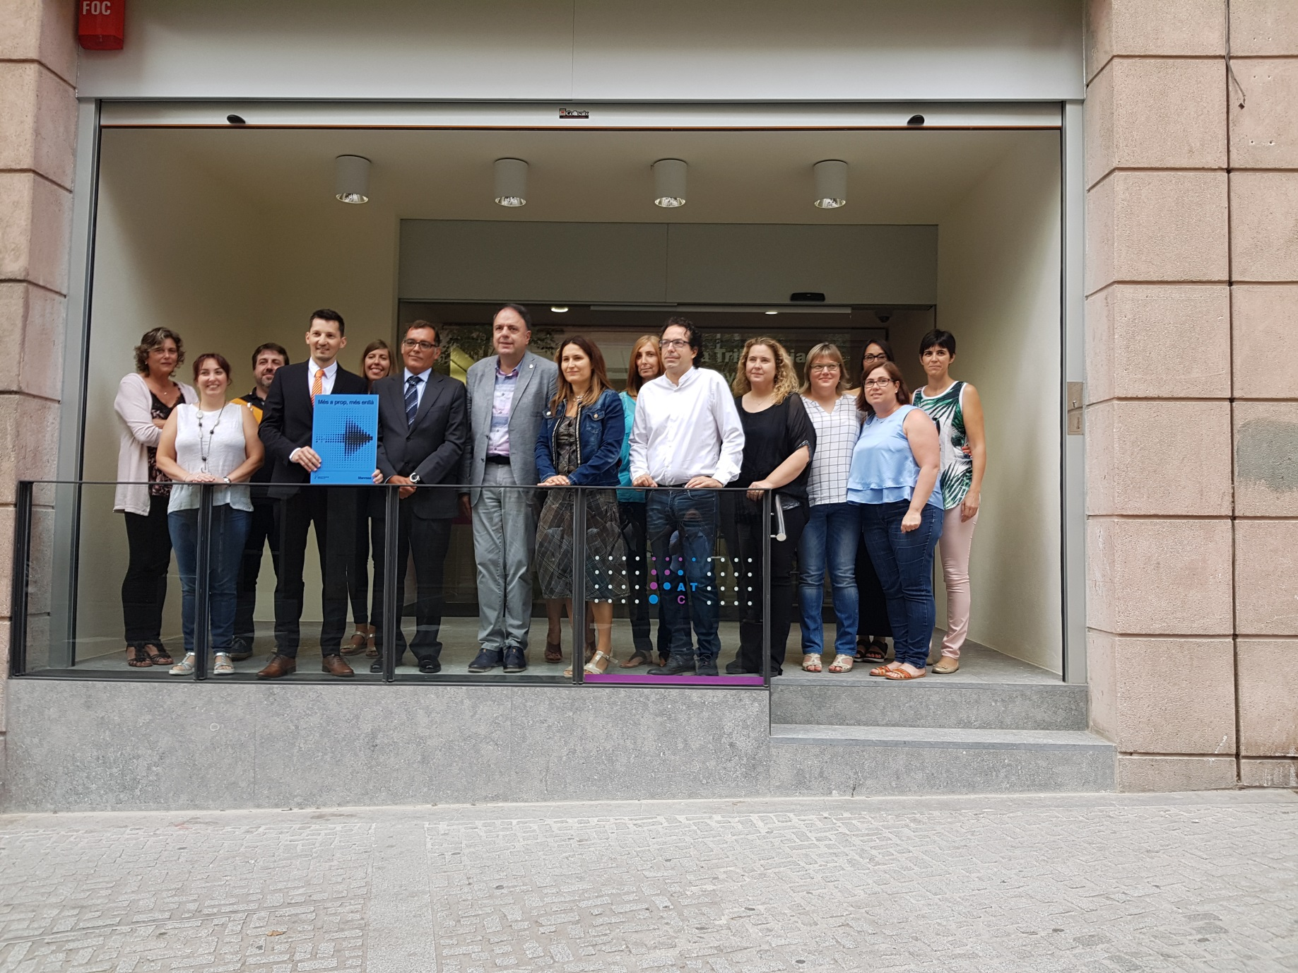
Oficines territorials de l’ATC: Manresa

Slide 27
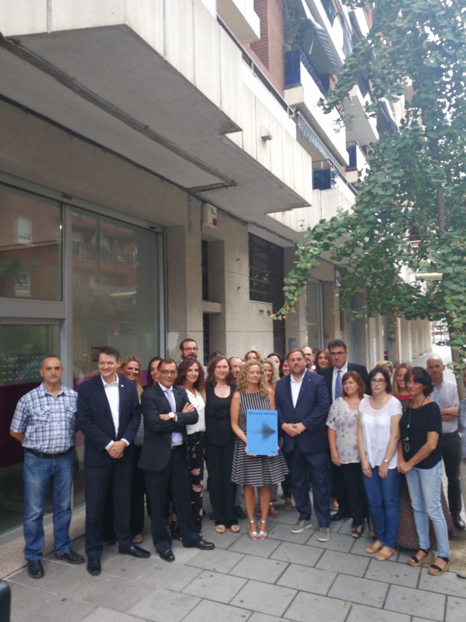
Oficines territorials de l’ATC: Mataró

Slide 28
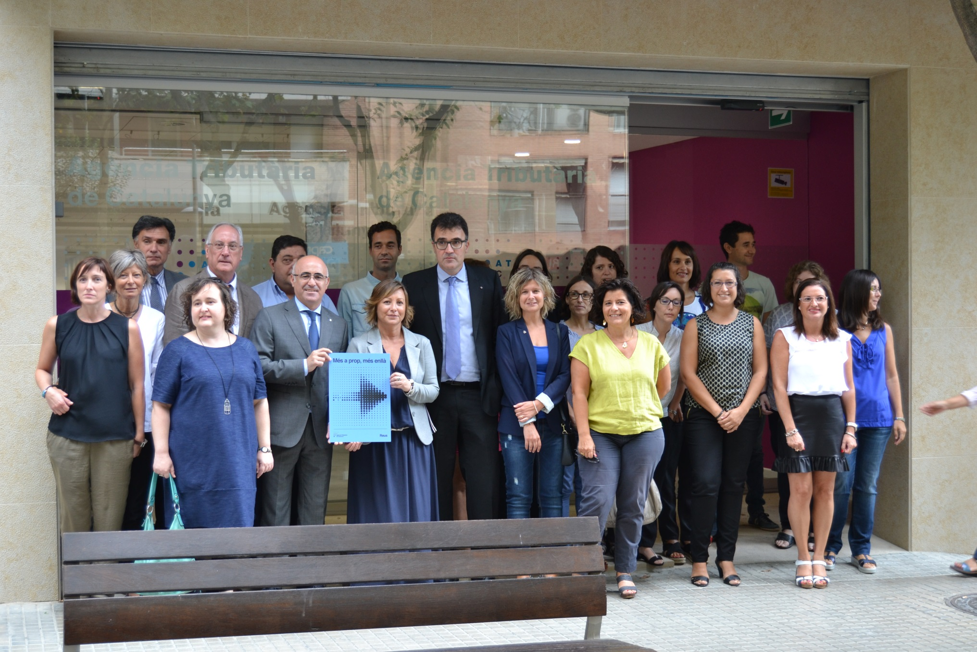
Oficines territorials de l’ATC: Reus

Slide 29
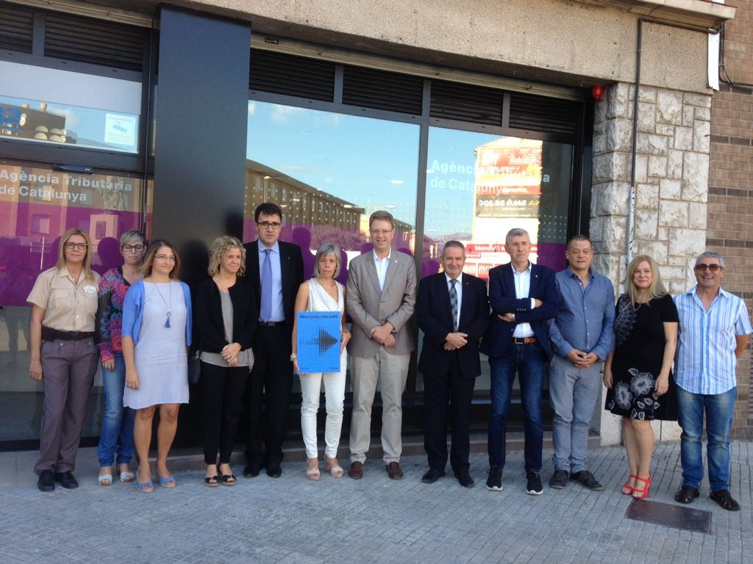
Oficines territorials de l’ATC: Tortosa

Slide 30
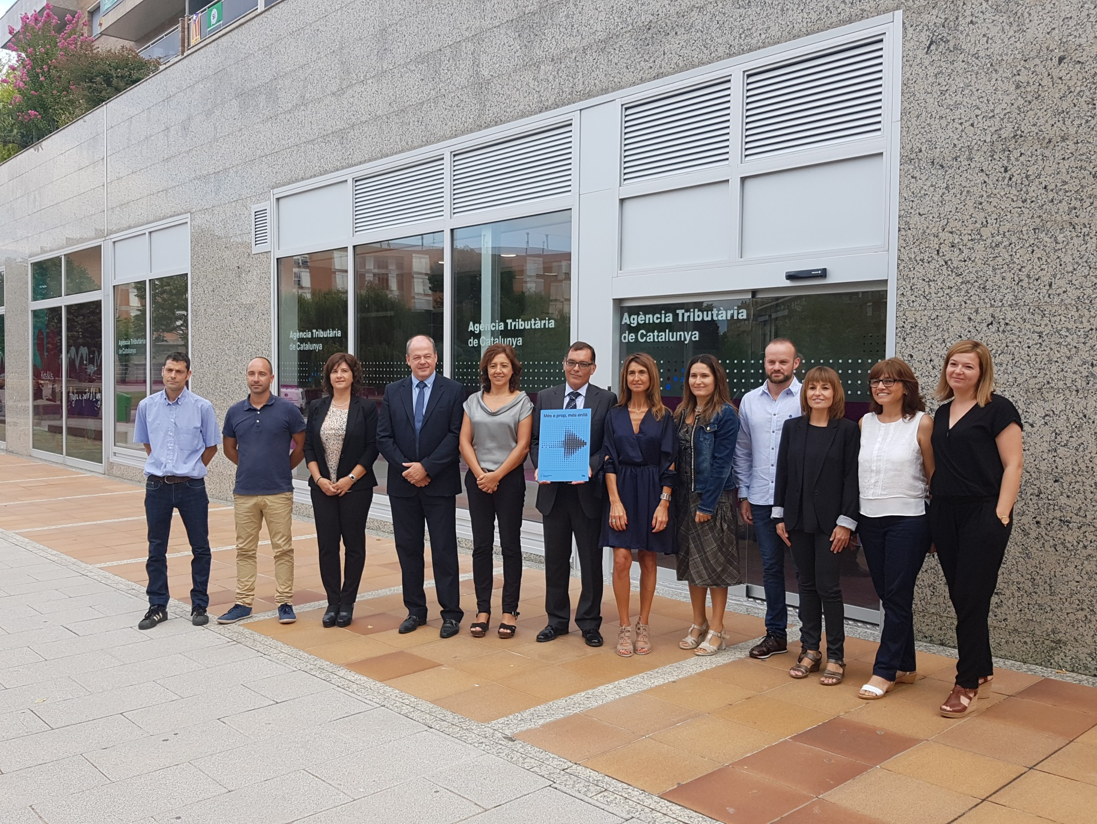
Oficines territorials de l’ATC: Vic

Slide 31


